Slide 1
網頁程式設計期中報告
台南旅遊服務系統
A1105521 黎子崴
A1105524 吳雨宣

Slide 2
目錄
/背景與動機
/系統企劃
說明
網站架構圖
頁面規劃
/資料庫
ER-Model
資料字典
/未來方向

Slide 3
系統企劃

Slide 4

說明
瀏覽對象：網站瀏覽者、後端管理者。
網站前端(使用者瀏覽器端)
HTML、CSS(排版美編)、Illustrator、JavaScript(動態效果)
網站後端(伺服器端)
資料庫系統：MySQL
程式語言： PHP

Slide 5
網站架構圖
前端
景點
美食
熱門選項
依區域分類
依區域分類
依環境分類
依形式分類

Slide 6
頁面規劃
LOGO
搜尋欄
/首頁
選單
導覽列
主要內容
頁尾
圖片
熱門選項

Slide 7
頁面規劃
LOGO
搜尋欄
/景點美食
選單
導覽列
主要內容
頁尾
景點/美食簡介
景點/美食
圖片
更多景點/美食圖片
Notes:
網頁風格：主要瀏覽者針對年輕客群，因此整體設計風格簡潔俐落。

Slide 8
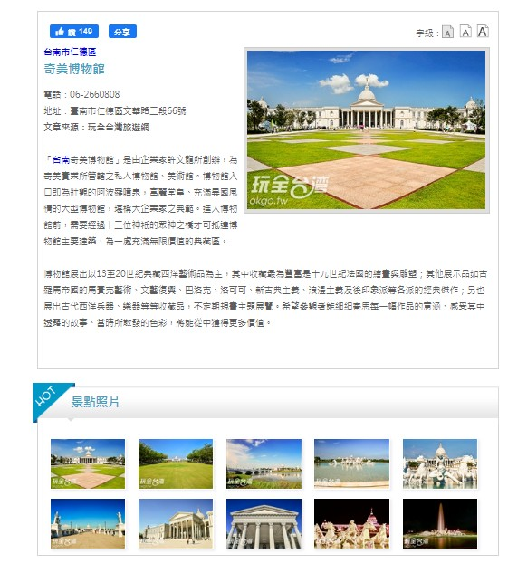
景點名稱
電話
地址
簡介
景點照片

Slide 9
資料庫

Slide 10
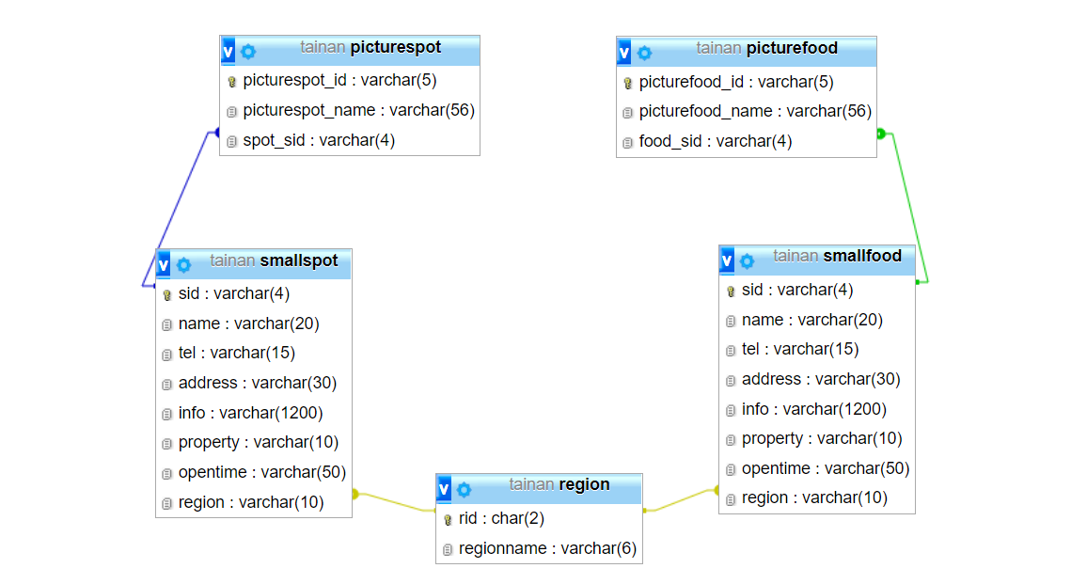
ER-Model
Notes:
資料庫共定義了三個實體以及一個弱實體

Slide 11
資料字典 Table:region
名稱 | 備註 | 型態 | 空值
rid | 區域編號 | CHAR(2) | 否
regionname | 區域名稱 | VARCHAR(6) | 否

Slide 12
資料字典 Table:Smallspot
名稱 | 備註 | 型態 | 空值
sid | 編號 | VARCHAR(4) | 否
name | 名稱 | VARCHAR(20) | 否
tel | 電話號碼 | VARCHAR(15) | 是
address | 地址 | VARCHAR(30) | 否
info | 簡介 | VARCHAR(1200) | 否
property | 性質 | VARCHAR(10) | 是
opentime | 營業時間 | VARCHAR(50) | 是
rid | 區域 | VARCHAR(10) | 否

Slide 13
資料字典 Table:Smallfood
名稱 | 備註 | 型態 | 空值
sid | 編號 | VARCHAR(4) | 否
name | 名稱 | VARCHAR(20) | 否
tel | 電話號碼 | VARCHAR(15) | 是
address | 地址 | VARCHAR(30) | 否
info | 簡介 | VARCHAR(1200) | 否
property | 性質 | VARCHAR(10) | 是
opentime | 營業時間 | VARCHAR(50) | 否
rid | 區域 | VARCHAR(10) | 否

Slide 14
資料字典 Table:picturespot
名稱 | 備註 | 型態 | 空值
picturespot_id | 照片編號 | VARCHAR(5) | 否
picturespot_name | 照片名稱 | VARCHAR(56) | 否
spot_sid | 景點編號 | VARCHAR(4) | 是

Slide 15
資料字典 Table:picturefood
名稱 | 備註 | 型態 | 空值
picturefood_id | 照片編號 | VARCHAR(5) | 否
picturefood_name | 照片名稱 | VARCHAR(56) | 否
food_sid | 食物編號 | VARCHAR(4) | 是

Slide 16
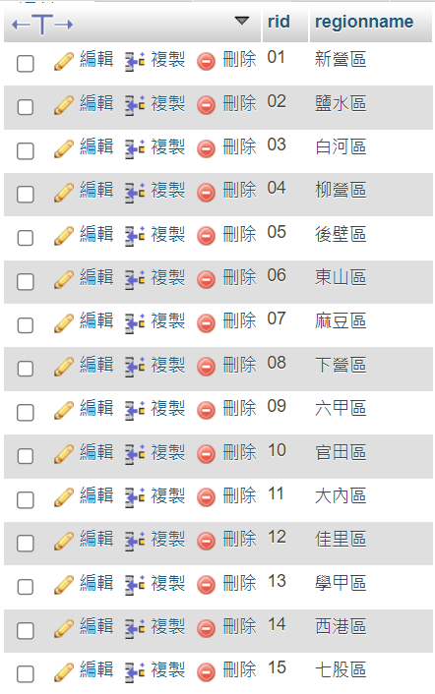
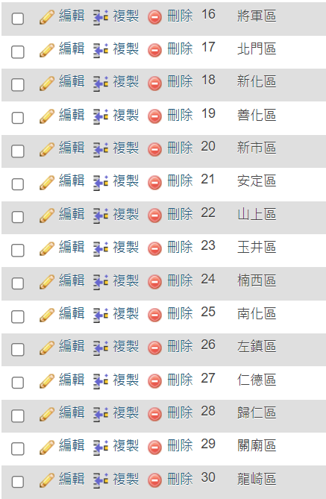
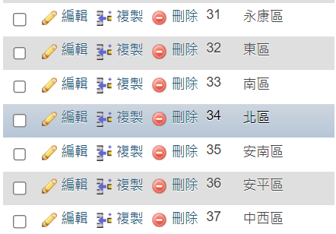
資料庫 Table:rigion

Slide 17
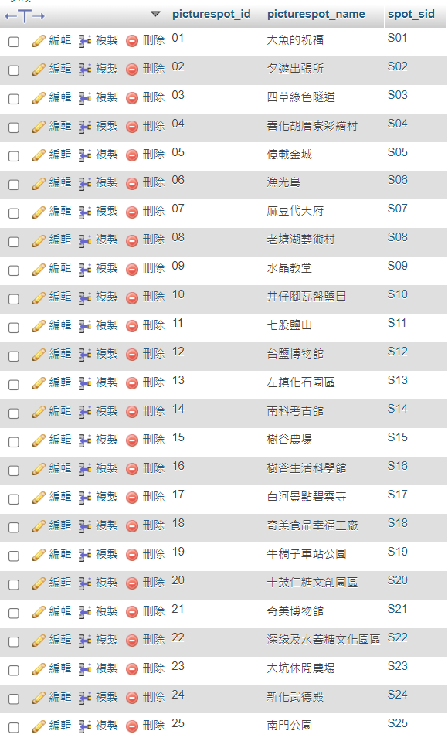
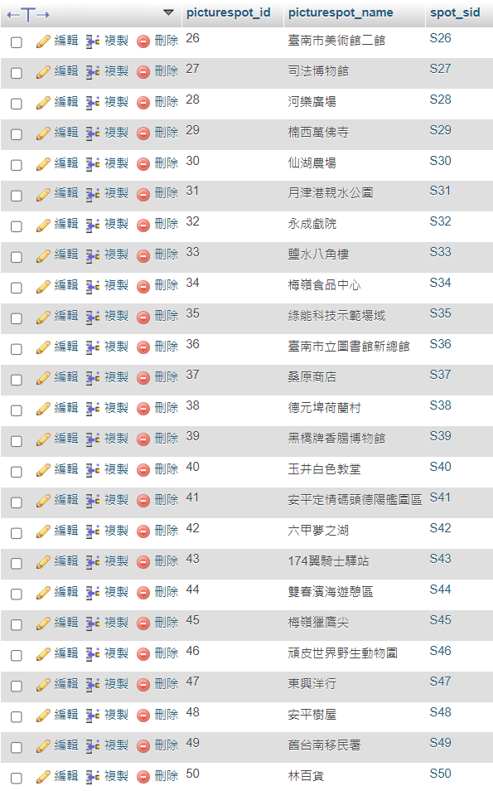
資料庫 Table:picturespot

Slide 18
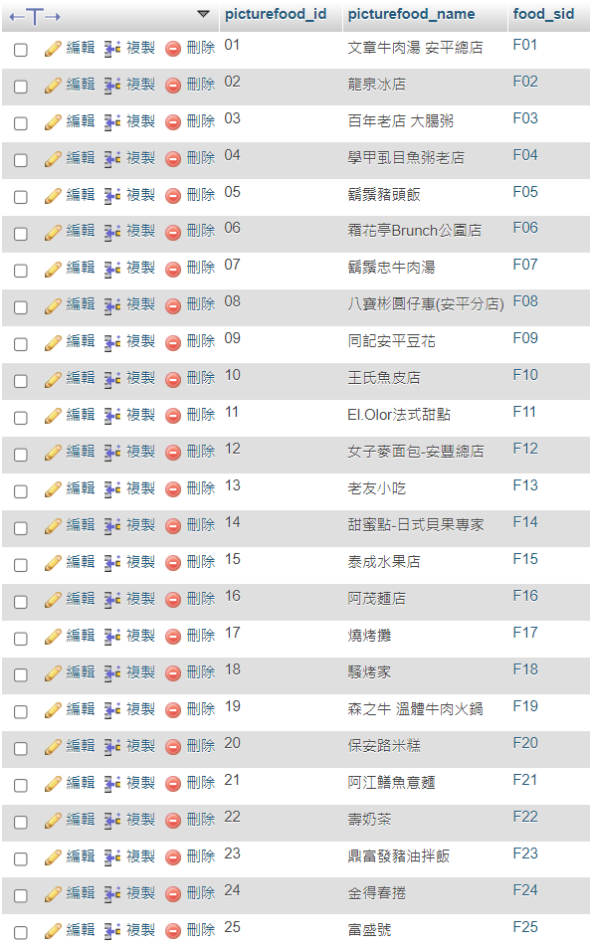
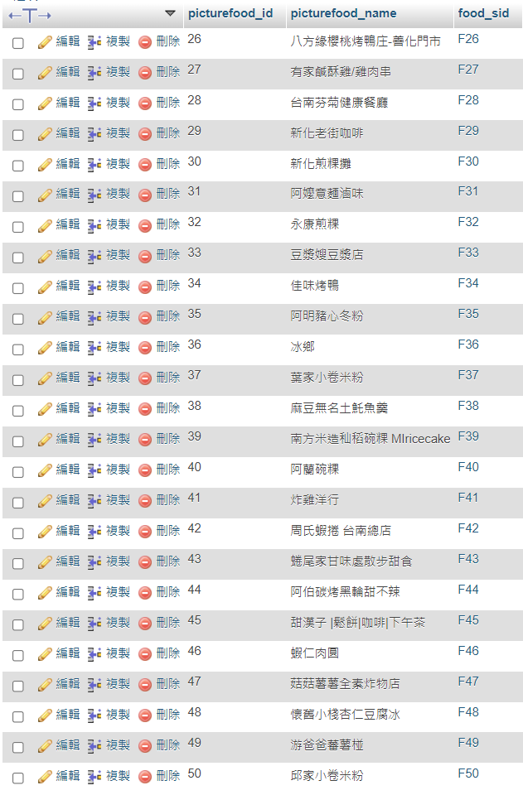
資料庫 Table:picturefood

Slide 19
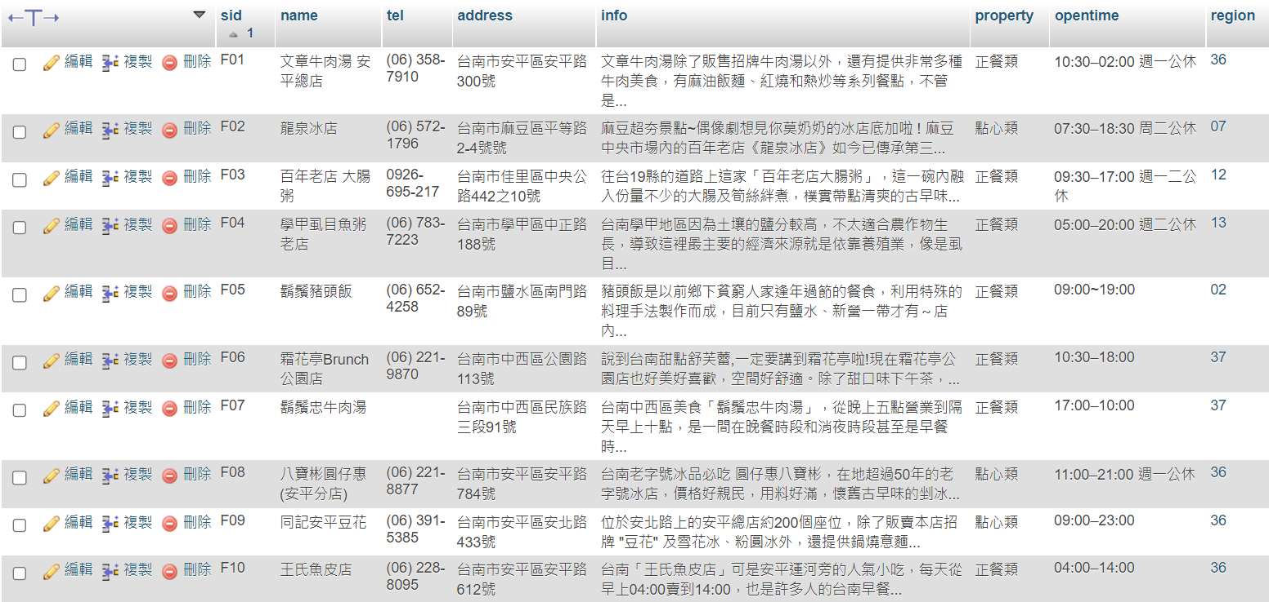
資料庫 Table:Smallfood

Slide 20
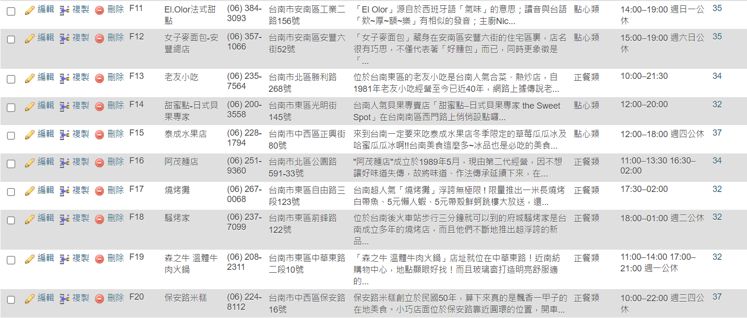
資料庫 Table:Smallfood

Slide 21
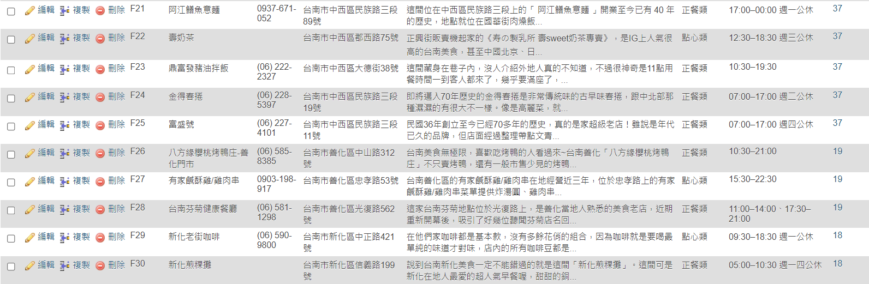
資料庫 Table:Smallfood

Slide 22
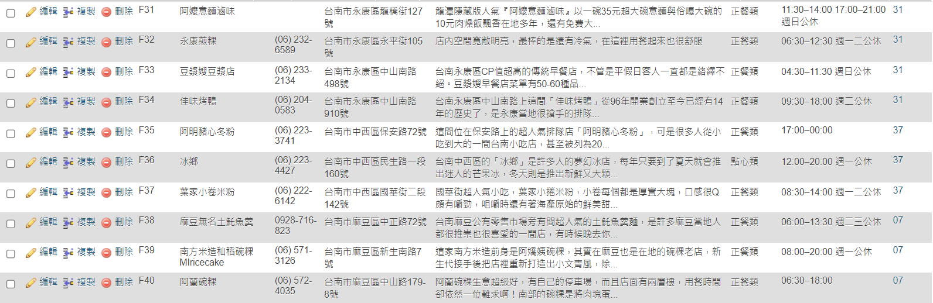
資料庫 Table:Smallfood

Slide 23
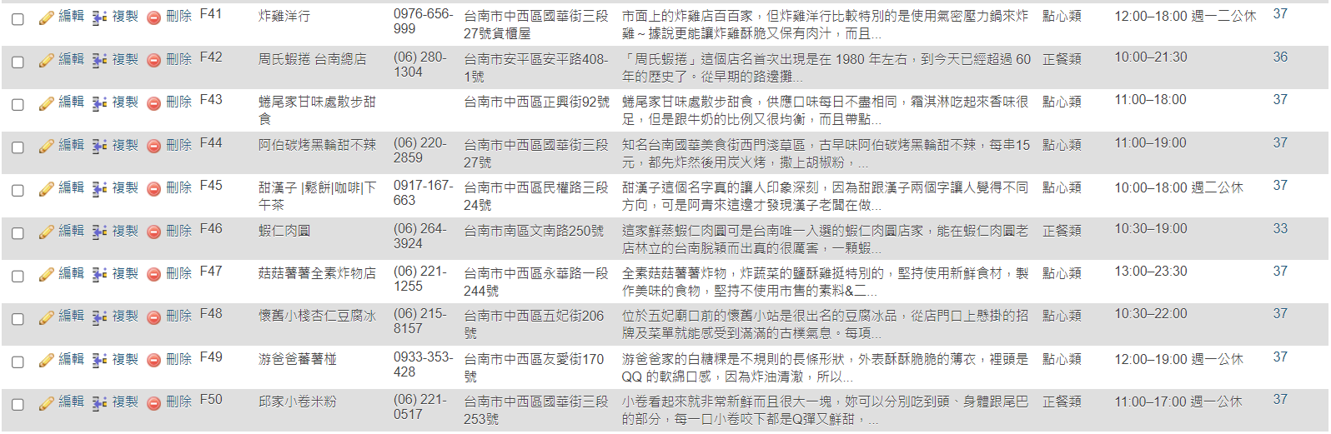
資料庫 Table:Smallfood

Slide 24
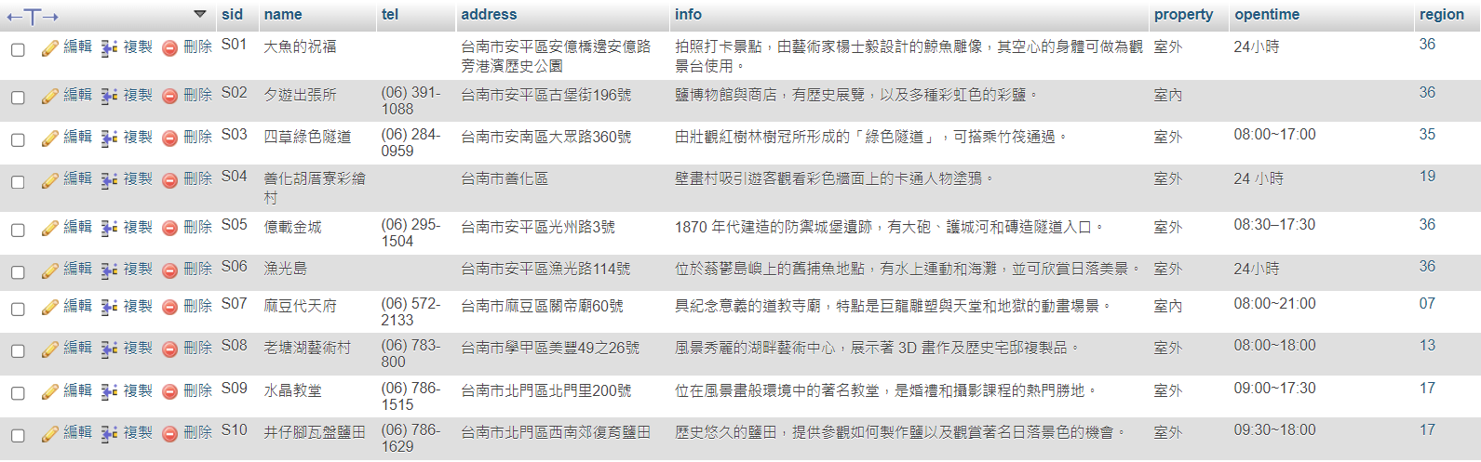
資料庫 Table:Smallspot

Slide 25
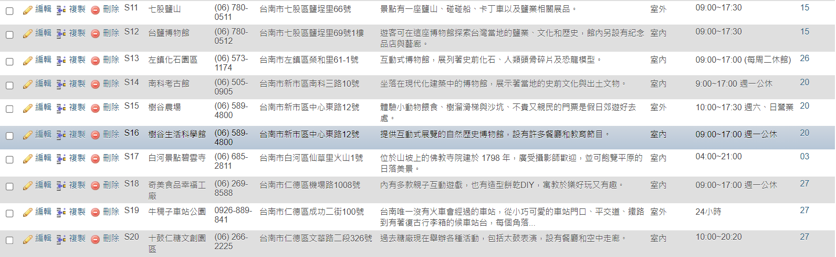
資料庫 Table:Smallspot

Slide 26
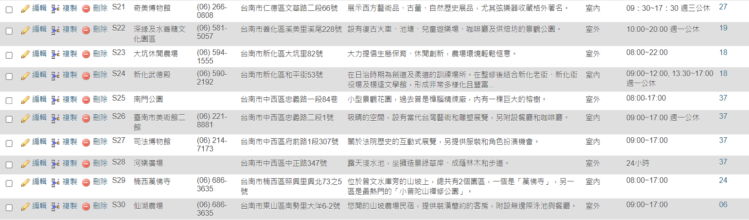
資料庫 Table:Smallspot

Slide 27
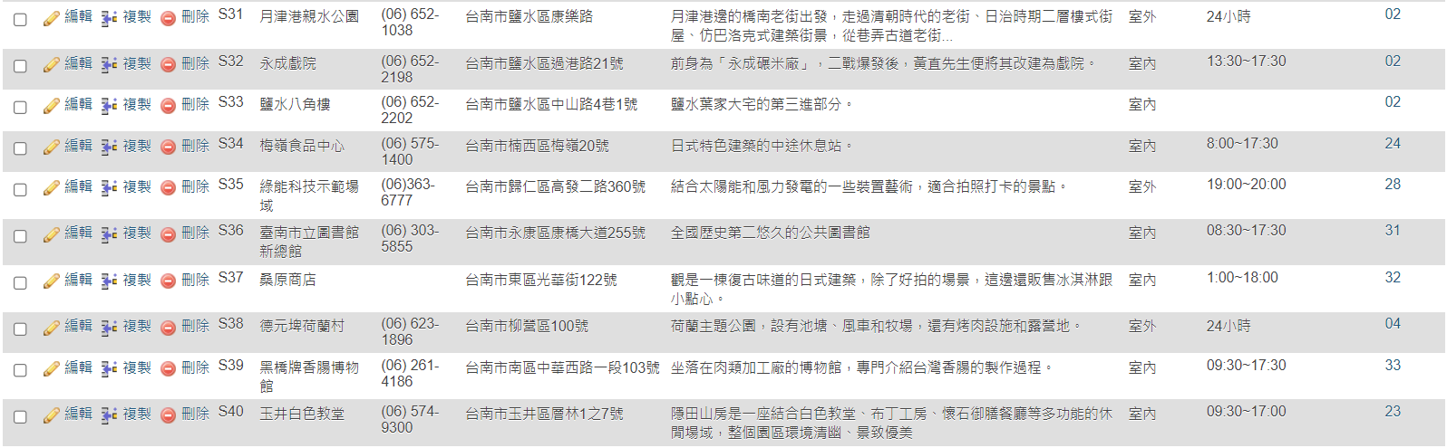
資料庫 Table:Smallspot

Slide 28
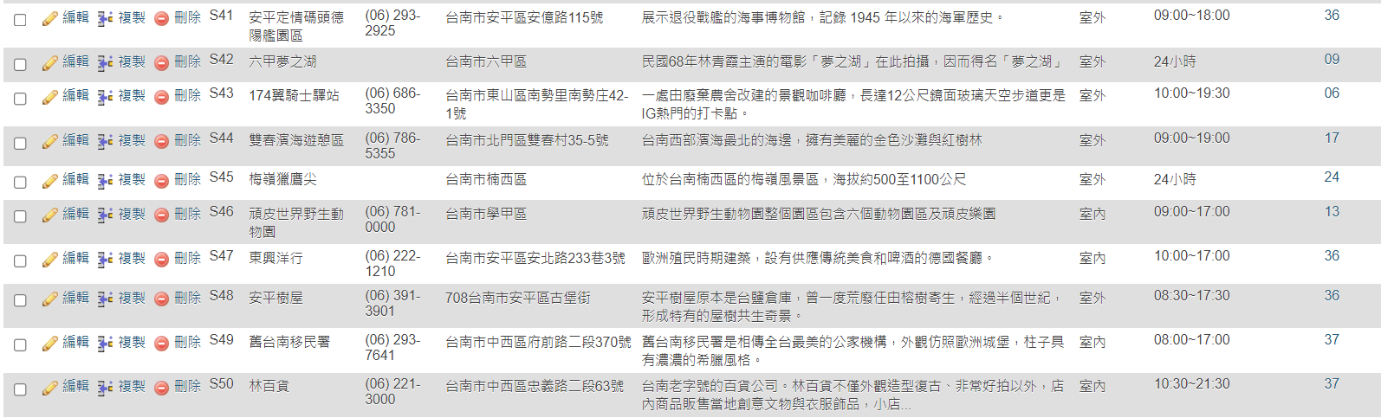
資料庫 Table:Smallspot

Slide 29
資料庫擴增
修正瑕疵結構和導覽路線
使用者介面精簡化
網頁內嵌GoogleMap
新增照片
搜尋服務
熱門項目
未來
方向

Slide 30
謝謝聆聽

